Slide 1



ate Analysis

Slide 2
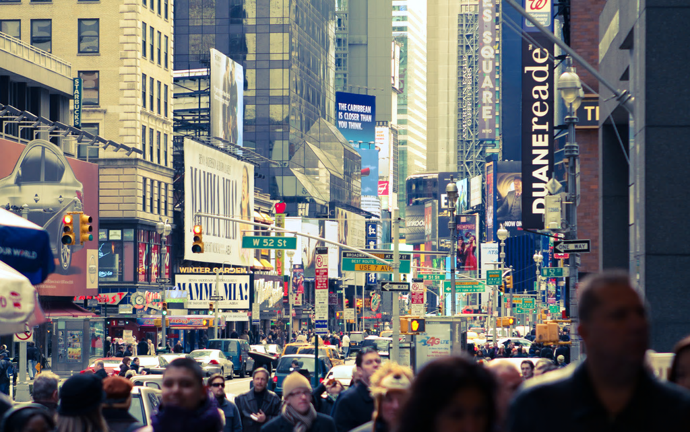
第三课 社会生活离不开规则
第一框 维护秩序

Slide 3
导学案
一、社会生活有秩序
（）（）（）（一）什么是社会秩序（是什么）
1.社会秩序的含义
社会秩序是社会生活的一种 状态。
2.社会秩序的种类
与人们日常生活密切的社会秩序包括 、 、交通秩序和 等。
（二）社会秩序的作用/意义有哪些？（为什么）
1.社会 需要秩序。 ——社会层面
2.社会秩序是人民 的保障。 ——个人层面
（）（）

Slide 4
导学案
二、维护秩序靠规则
（）（）（）（一）什么是社会规则（是什么）
1.社会规则的含义
社会规则是人们为了维护 的社会环境，在逐渐达成默契与共识的基础上形成的。
2.社会规则的种类
生活中调节我们行为的规则有很多，如道德、纪律、法律等。 （二）社会规则是如何维护社会秩序的？
1.社会规则 社会秩序的 。
2.社会规则 社会秩序的 。社会规则明确了当有人破坏秩序时该如何处罚，从而保障社会的良性运行。
（）（）

Slide 5
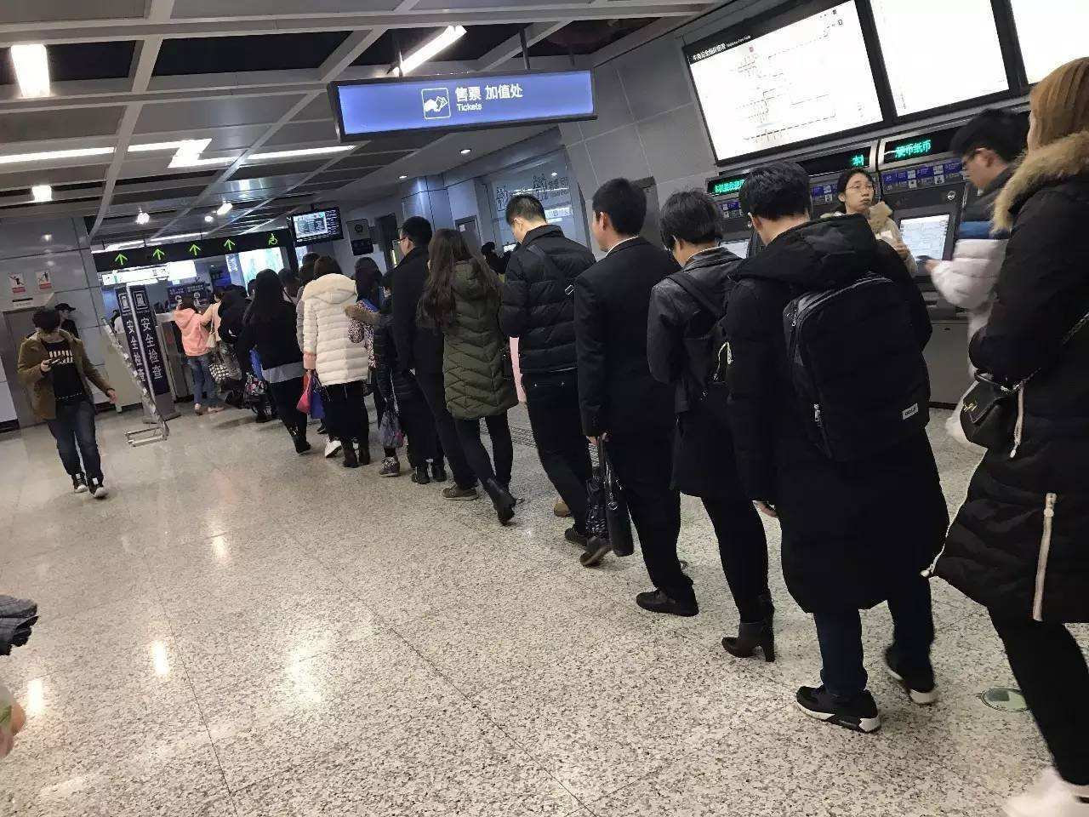
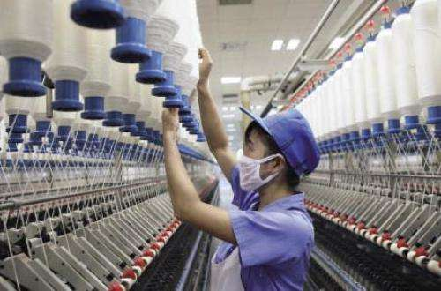
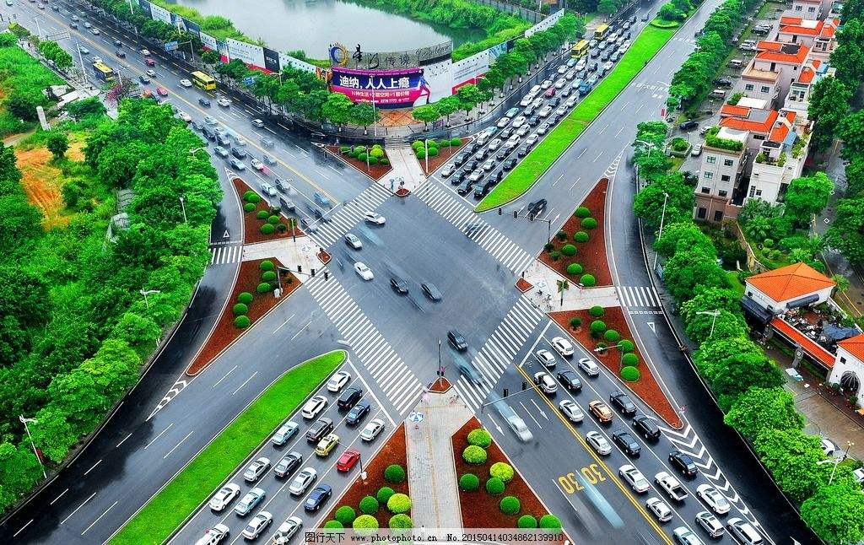
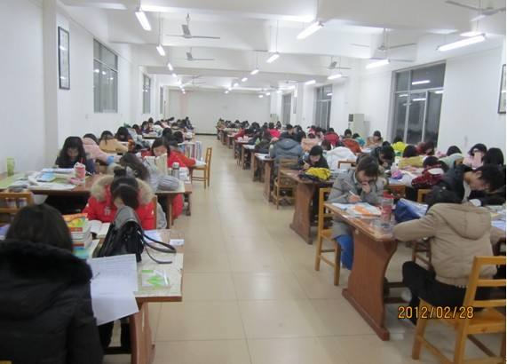

Slide 6
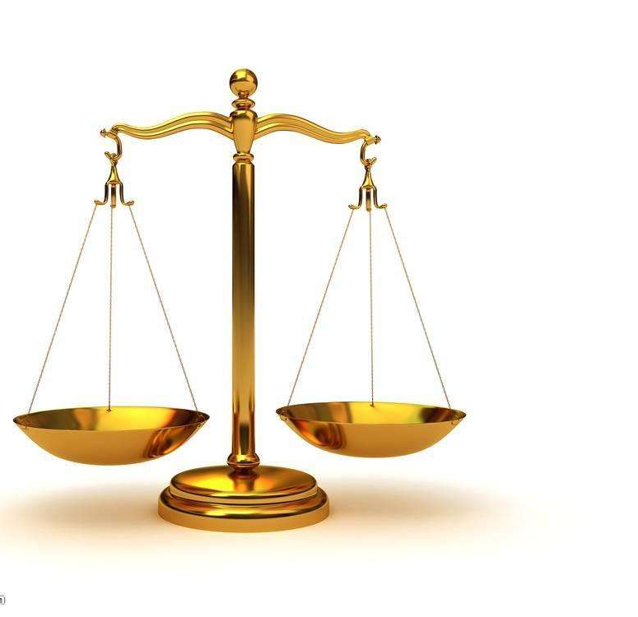
一、社会生活有秩序
（一）什么是社会秩序？
1.社会秩序的含义
社会秩序是社会生活的一种有序化状态。
2.社会秩序的种类
3
2
1
4
交通秩序
生产秩序
社会管理
秩序
公共场所
秩序

Slide 7
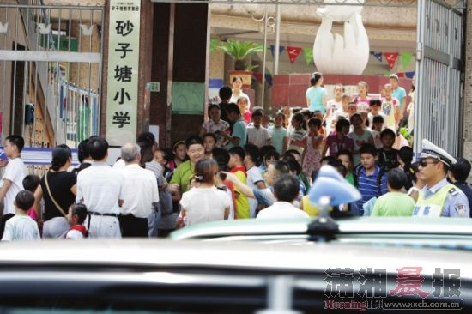
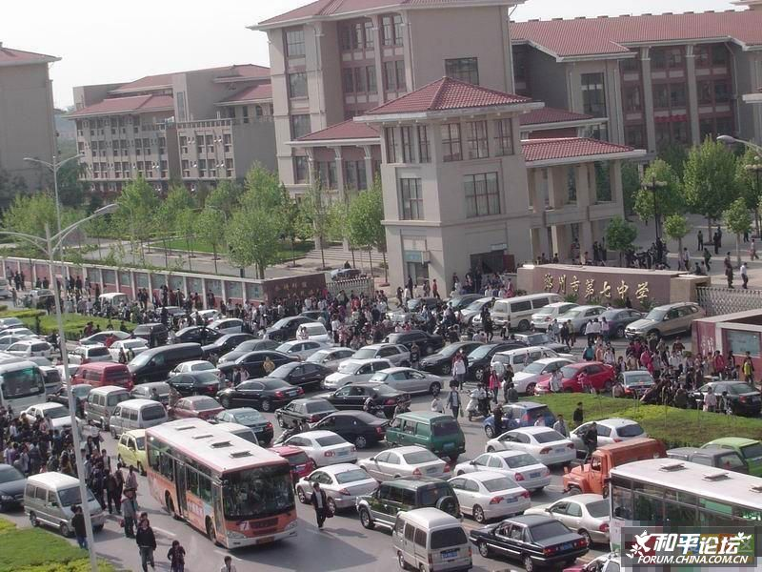
校门口的这种混乱状况会造成哪些影响？
交通堵塞；易引发交通事故；耽误每个家长接送孩子的时间；也容易引发人们相互之间的矛盾。
如果没有秩序，我们的生活将会变成什么样？
如果没有秩序，社会会有什么变化？
你认为应如何改变这种混乱的状态？
交警维持交通秩序；学校安排不同年级分时段放学；家长遵守交通规则、在路边等候孩子；学生们有序排队出校门等。

Slide 8
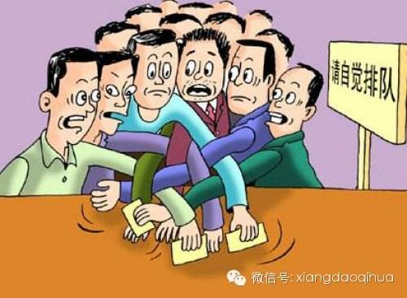
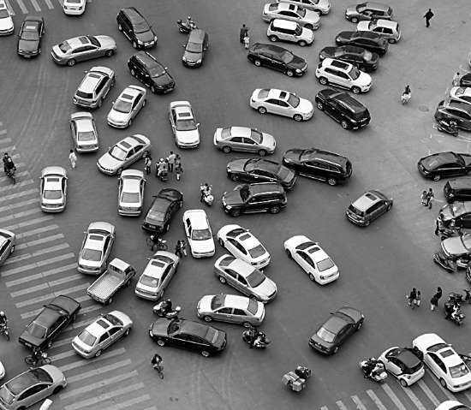
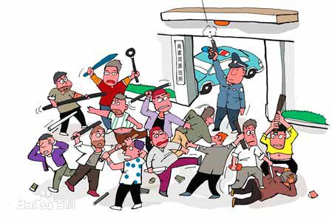

Slide 9
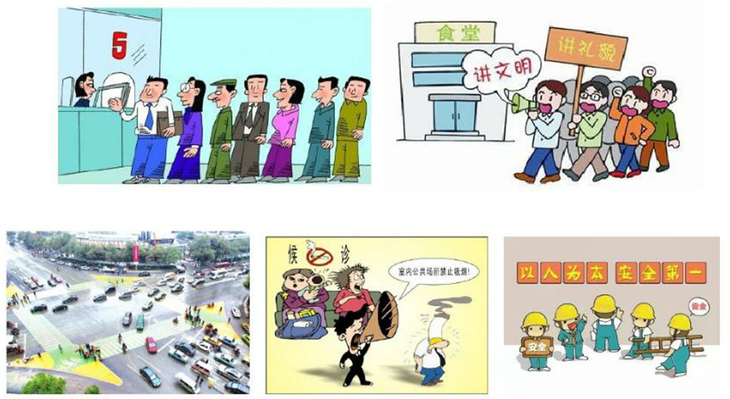

Slide 10
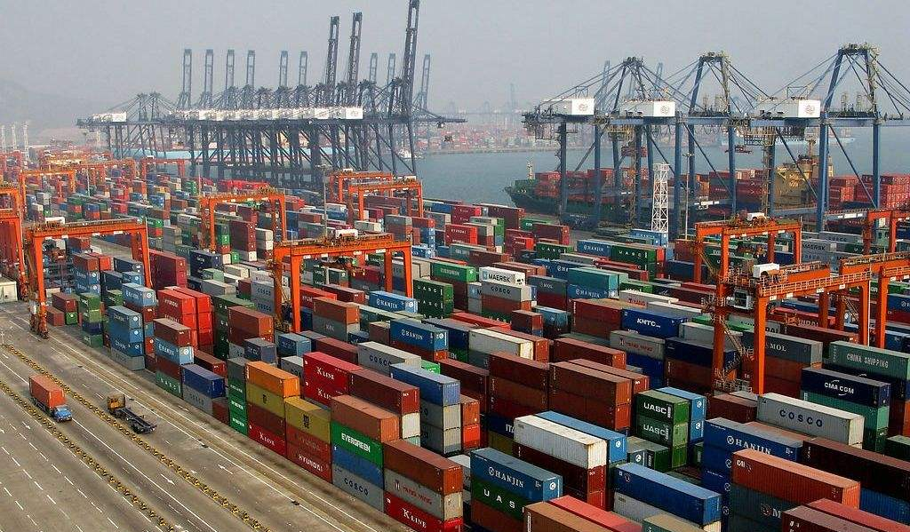
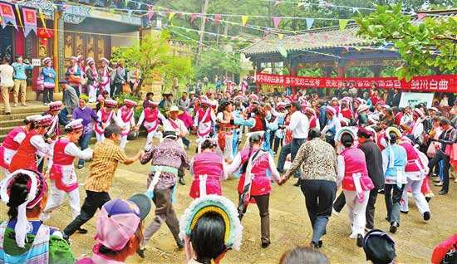
一、社会生活有秩序
（ （二）社会秩序的作用/意义有哪些？
1.社会正常运行需要秩序
（社会层面）
2.社会秩序是人民安居乐业的保障（个人层面）

Slide 11



某校规定学生上课不准迟到、不准吃零食、不准冲撞教室、也不能奇装异服......
企业在商业竞争中，要遵守反不正当竞争法，不得以不正当手段获取他人的商业秘密。
在发生重大灾难时，人们往往遵循“妇弱优先，壮者靠后”的规则有序撤离。
我们身边还有哪些规则？
这些规则在生活中起什么作用？

Slide 12

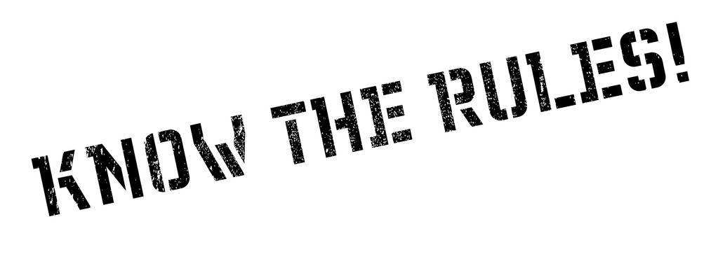
二、维护秩序靠规则
（ （一）什么是社会规则？（是什么）
1.社会规则的含义
社会规则是人们为了维护有秩序的社会环境，在逐渐达成默契与共识的基础上形成的。
2.社会规则的种类
生活中调节我们行为的规则有很多，如道德、纪律、法律等。

Slide 13


Slide 14
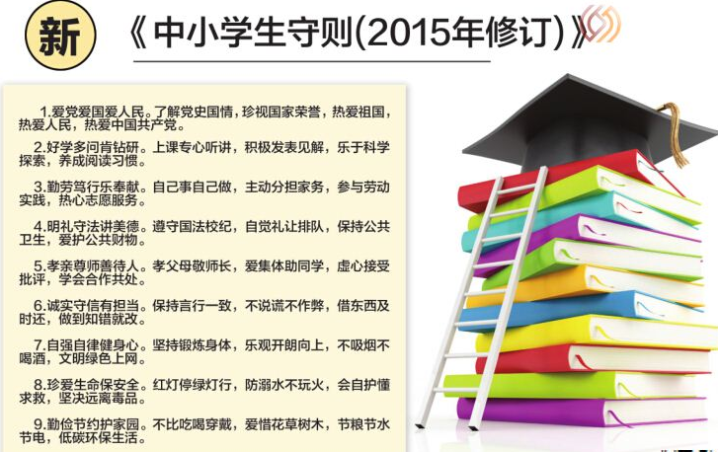

Slide 15

《食品安全法》三十三条第二款
食品生产经营应当具有与生产经营的食品品种、数量相适应的生产经营设备或者设施，有相应的消毒、盥洗、防尘、防蝇、防鼠、防虫、洗涤等，以及处理废水、存放垃圾和废弃物的设备或者设施。

Slide 16

阿里巴巴员工刷单抢月饼被开除
9月12日，阿里巴巴公司通过内网面向员工以成本价销售余量月饼，并临时开发了一个内部预订页面。随后，4名该公司安全部门的员工编写程序“刷单”，多刷了124盒月饼，并因此遭到辞退。关于辞退原因，回应称，“安全部员工身为平台规则的扞卫者，违背岗位职责，使用工具作弊的行为触及了诚信红线。”

Slide 17
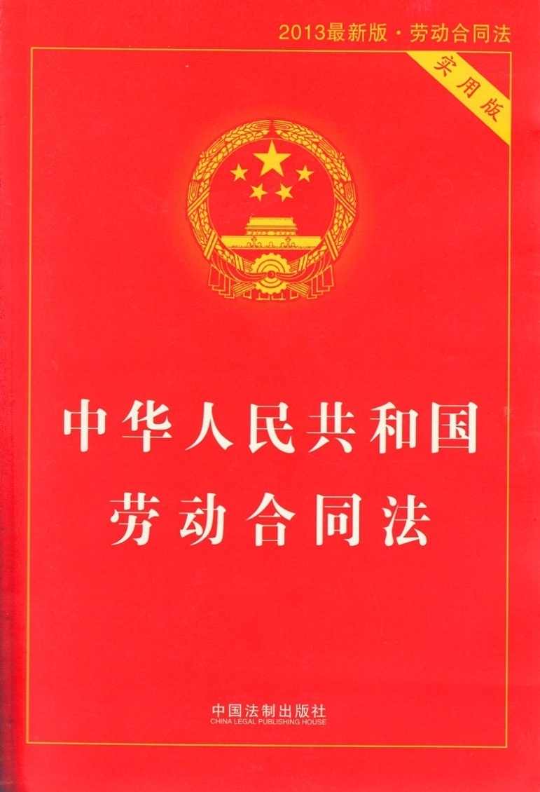
《劳动合同法》第三十九条
劳动者严重违反用人单位的规章制度的，用人单位可以解除劳动合同。

Slide 18
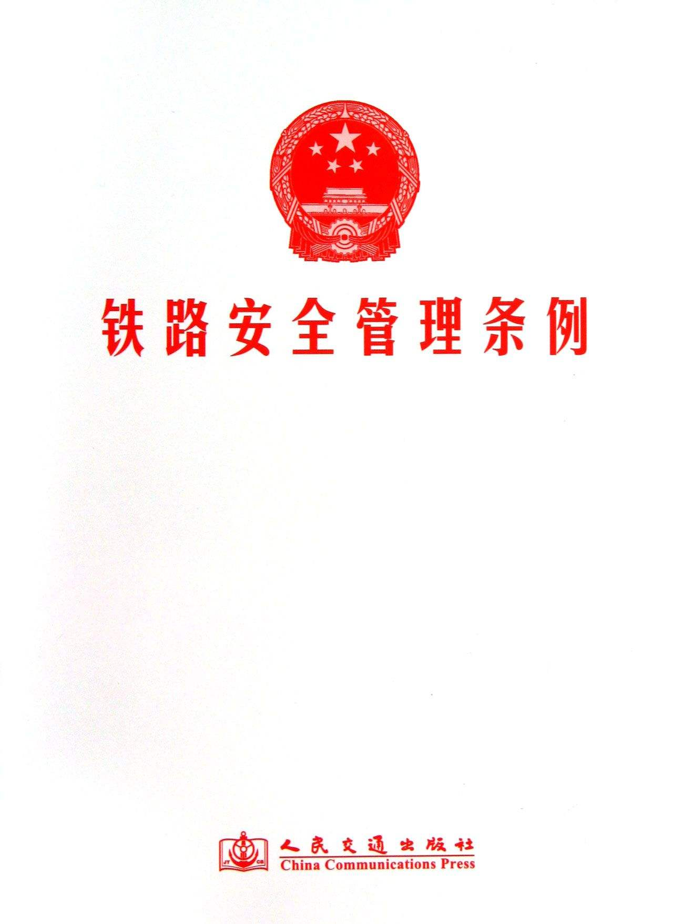
2014年1月1日起施行的，《铁路安全管理条例》规定：在动车组列车上吸烟或者在其他列车的禁烟区域吸烟，按照违法行为的情节和后果，对吸烟行为人处500元以上2000元以下罚款；对吸烟导致列车火灾等严重后果的，依法追究刑事责任。
2016年，铁路部门规定：乘客在动车组列车吸烟，除接受罚款外，还需持本人身份证到铁路客户服务中心签订协议书，方可再次购买动车组车票。

Slide 19
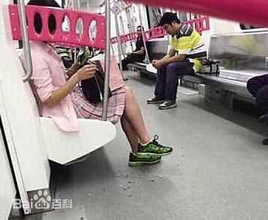
2015年9月22日，网友“兔妖妖De小小幻想”发布了一条视频微博。视频中，一名全身粉色的短发女子，不紧不慢地嗑着瓜子，顺手把瓜子壳扔在车厢里。这个女子嗑瓜子至少持续了12个站。
“虽然晚上10点过后没有什么人，但请你注意素质，粉萌粉萌的6号线被你搞脏了，从站台上丢到车上这种行为不觉得可耻吗?”不仅网友“兔妖妖De小小幻想”觉得不安逸，看完视频的网友也愤懑不已，纷纷吐槽说“素质低” 。
轨道集团发言人表示，在车厢里乱扔垃圾这种不文明行为肯定是不允许的，但目前还没有明确的处罚条例，只能劝导。该发言人希望市民多考虑旁人的感受，自觉爱护公共环境卫生。

Slide 20
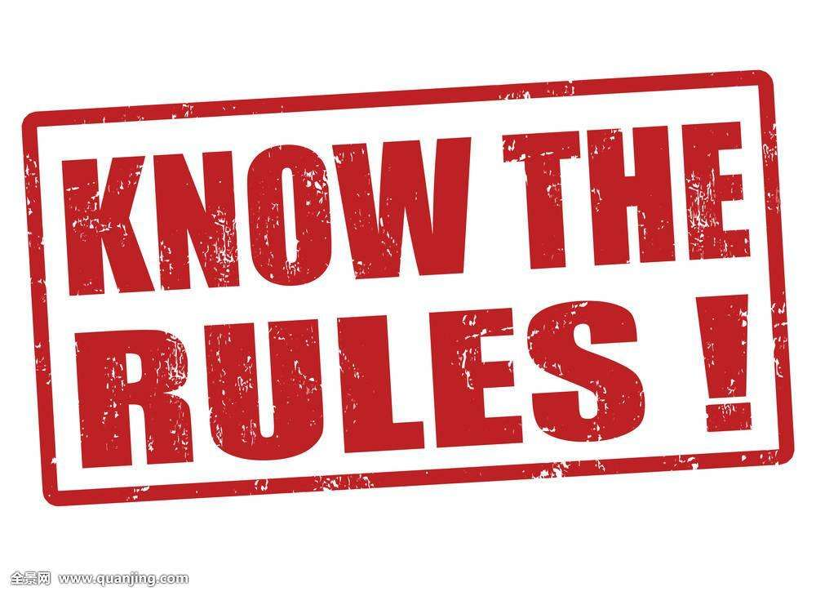
二、维护秩序靠规则
（二）社会规则是如何维护社会秩序的？
1.社会规则明确社会秩序的内容。
规则告诉我们应该如何做、如何安排社会生活各方面的关系。
2.社会规则保障社会秩序的实现。
社会规则明确了当有人破坏秩序时该如何处罚，从而保障社会的良性运行。处罚包括法律和纪律等规定的强制性措施，也包括道德等非强制性手段。

Slide 21
END

Slide 23


